Slide 1









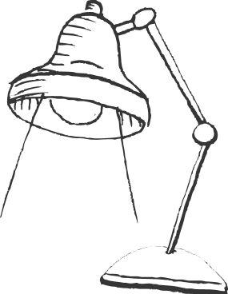







小镇读书家
——基于豆瓣读书的搜书引擎
开题报告
Job creation, work plan
开讲课题：网站开发
开讲人：Group 8
Notes:
豆瓣读书：内容呈现方式；重难点

Slide 2



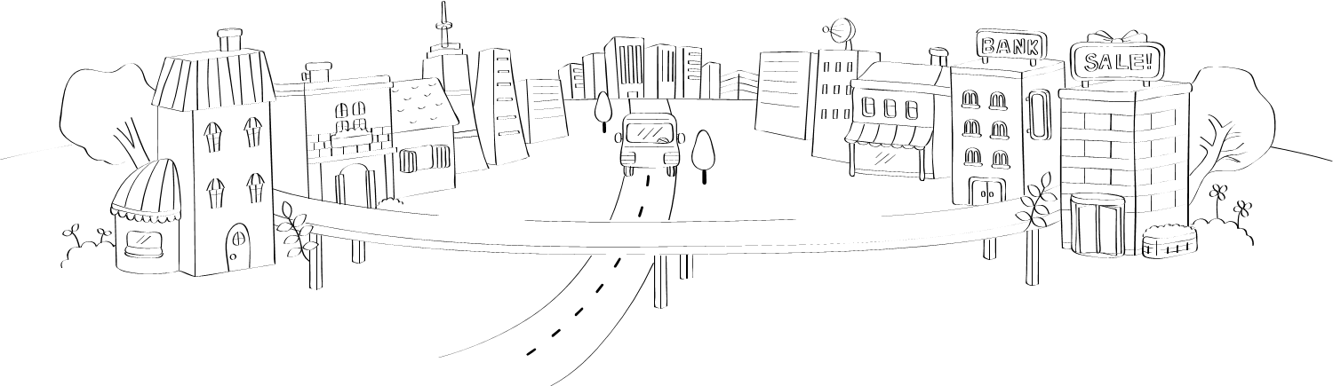
课题二：豆瓣读书CONTENTS
教学分析
教学过程
Click here to add a title
Click here to add a title
内容呈现
重难点分析
Click here to add a title
Click here to add a title

Slide 3


Slide 4



01
选题方向

Slide 5
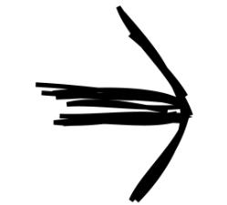

选题方向：对豆瓣书评的数据的创新整合
真正根据书籍本身的特性对书评进行分类和排序，排除广告、热门。网络等的影响，纯文学性质的网站。
将豆瓣网上的书评根据某些指标重新整合，更有利于用户的查询和使用，优化用户体验。
可以添加除书评以外其他与书评相关的作者信息、文坛时事
豆瓣书评是中国普及程度较高的书影评网站，但其中书评内容良莠不齐，分类杂乱，内容庞杂，有时导致用户使用体验较差

Slide 6


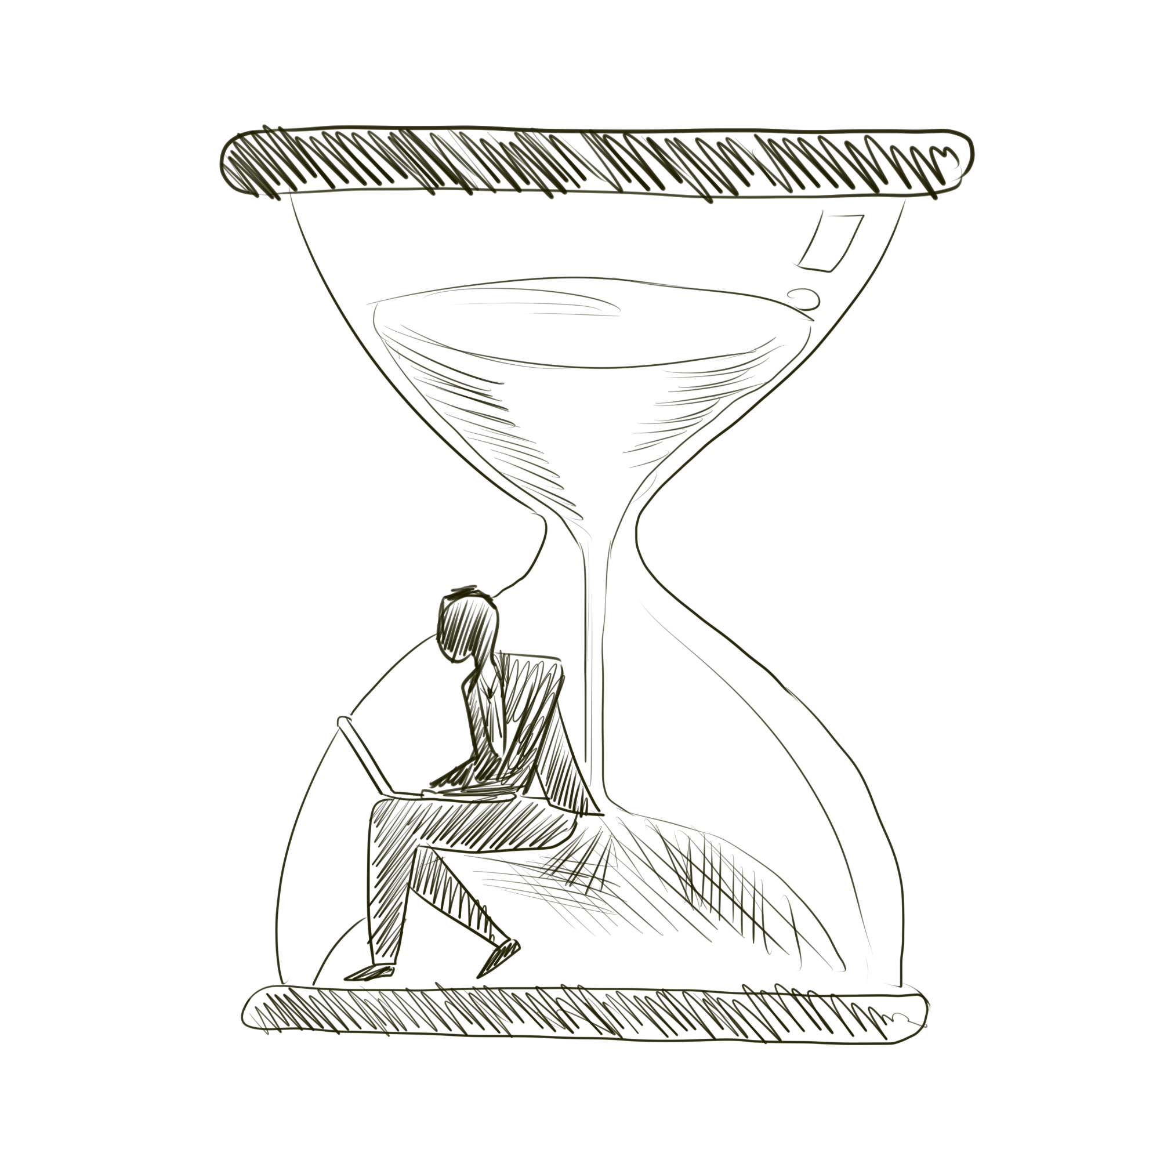
教学分析
此处添加题目
此处添加题目
此处添加题目
用户可以在投影仪或者计算机上进行演示也可以将演示文稿打印出来制作成胶片中
用户可以在投影仪或者计算机上进行演示也可以将演示文稿打印出来制作成胶片中
用户可以在投影仪或者计算机上进行演示也可以将演示文稿打印出来制作成胶片中

Slide 7
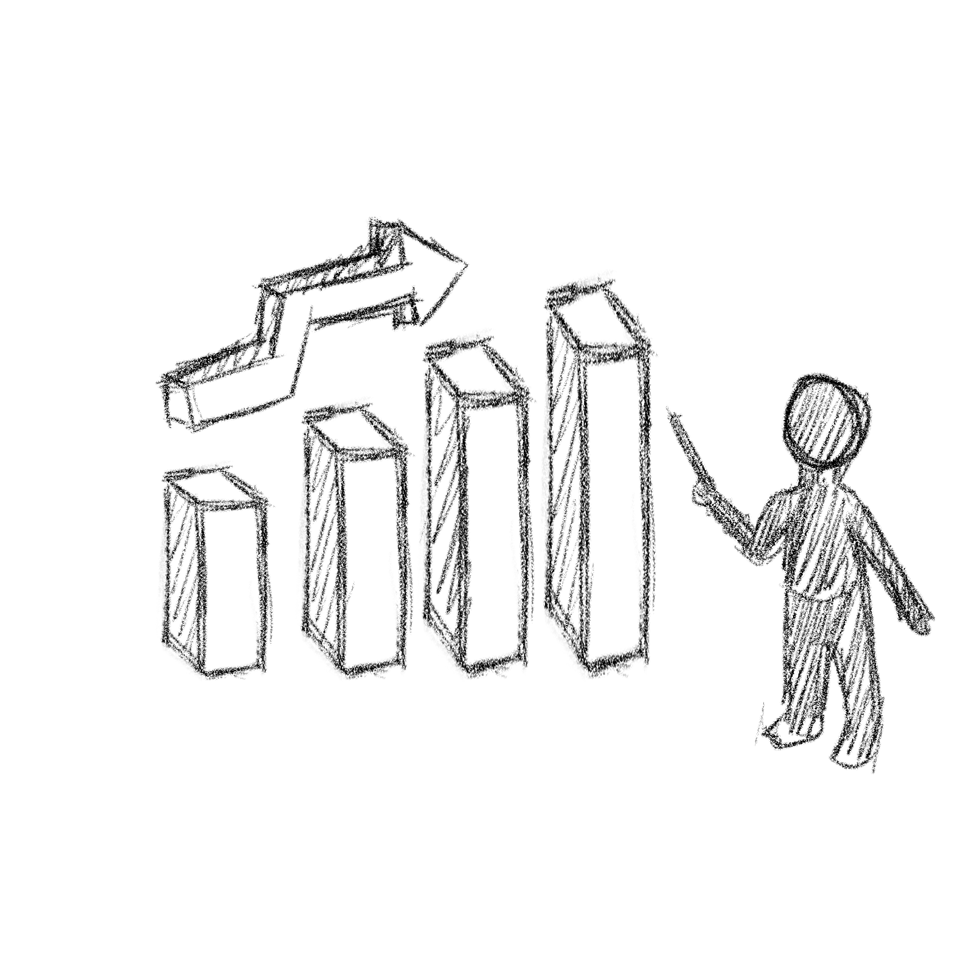
教学分析
请输入标题
点击输入您的文字内容，用简洁的文字进行阐述，点击输入您的文字内容，用简洁的文字进行阐述
请输入标题
点击输入您的文字内容，用简洁的文字进行阐述，点击输入您的文字内容，用简洁的文字进行阐述
请输入标题
点击输入您的文字内容，用简洁的文字进行阐述，点击输入您的文字内容，用简洁的文字进行阐述

Slide 8
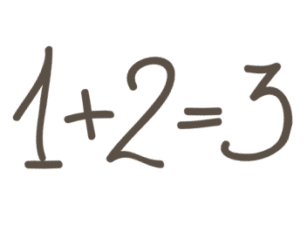
教学分析
关键词
关键词
关键词
关键词
标题文字添加
标题文字添加
此处添加详细文本描述，建议与标题相关并符合整体语言风格，语言描述尽量简洁生动。
此处添加详细文本描述，建议与标题相关并符合整体语言风格，语言描述尽量简洁生动。
标题文字添加
此处添加详细文本描述，建议与标题相关并符合整体语言风格，语言描述尽量简洁生动。

Slide 9


教学分析
35%
此处添加详细文本描述，建议与标题相关并符合整体语言风格，语言描述尽量简洁生动。
28%
此处添加详细文本描述，建议与标题相关并符合整体语言风格，语言描述尽量简洁生动。
31%
此处添加详细文本描述，建议与标题相关并符合整体语言风格，语言描述尽量简洁生动。
25%
此处添加详细文本描述，建议与标题相关并符合整体语言风格，语言描述尽量简洁生动。

Slide 10
02
预计数据来源

Slide 11





数据来源——豆瓣网
豆瓣评分
标题数字等都可以通过点击和重新输入进行更改。
阅读量、评价数
标题数字等都可以通过点击和重新输入进行更改。
评论篇幅
标题数字等都可以通过点击和重新输入进行更改。

Slide 12




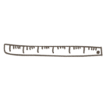
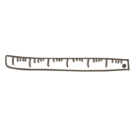
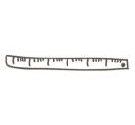
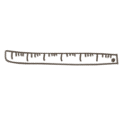
预计数据量
豆瓣评分
评论篇幅
评论数、点赞量
阅读次数
约2万篇
此处添加详细文本描述，建议与标题相关并符合整体语言风格，语言描述尽量简洁生动。
此处添加详细文本描述，建议与标题相关并符合整体语言风格，语言描述尽量简洁生动。
此处添加详细文本描述，建议与标题相关并符合整体语言风格，语言描述尽量简洁生动。

Slide 13
教学过程
1
2
4
5
3
请输入标题
请输入标题
请输入标题
请输入标题
请输入标题
点击输入您的文字内容，用简洁的文字进行阐述，点击输入您的文字内容，用简洁的文字进行阐述
点击输入您的文字内容，用简洁的文字进行阐述，点击输入您的文字内容，用简洁的文字进行阐述
点击输入您的文字内容，用简洁的文字进行阐述，点击输入您的文字内容，用简洁的文字进行阐述
点击输入您的文字内容，用简洁的文字进行阐述，点击输入您的文字内容，用简洁的文字进行阐述
点击输入您的文字内容，用简洁的文字进行阐述，点击输入您的文字内容，用简洁的文字进行阐述

Slide 14

教学过程
请输入标题
添加您的文字说明，请详细说明您的内容，添加适当的文字，一页的文字最好不要超过
请输入标题
添加您的文字说明，请详细说明您的内容，添加适当的文字，一页的文字最好不要超过
请输入标题
添加您的文字说明，请详细说明您的内容，添加适当的文字，一页的文字最好不要超过

Slide 15
教学过程
您在工作建树
您在工作建树
在此录入上述图表的描述说明，在此录入上述图表的综合描述说明。在此录入上述图表的描述说明.
在此录入上述图表的描述说明，在此录入上述图表的综合描述说明。在此录入上述图表的描述说明.
您在工作建树
您在工作建树
在此录入上述图表的描述说明，在此录入上述图表的综合描述说明。在此录入上述图表的描述说明.
在此录入上述图表的描述说明，在此录入上述图表的综合描述说明。在此录入上述图表的描述说明.

Slide 16
教学设计
这里添加你需要说明的情况 比如：项目的具体完成情况数据

Slide 17
教学设计
在此录入上述图表的综合描述说明，在此录入上述图表的综合描述说明。在此录入上述图表的描述说明，在此录入上述图表的描述说明，在此录入上述图表的综合描述说明，在此录入上述图表的综合描述说明。
添加您的项目一
在此录入上述图片的分析说明，在此录入上述图片的综合分析说明，录入上述图片的说明。
添加您的项目二
在此录入上述图片的分析说明，在此录入上述图片的综合分析说明，在此录入上述图片的分析说明。
添加您的项目三
在此录入上述图片的分析说明，在此录入上述图片的综合分析说明，在此录入上述图片的分析说明。

Slide 18
教学设计
组织协调能力
您对工作能力描述
扎实的专业技能
文字综合能力
在此录入上述图表的描述说明，在此录入上述图表的综合描述说明。在此录入上述图表的描述说明，在此录入上述图表的综合描述说明。在此录入上述图表的描述说明，在此录入上述图表的综合描述说明。
在此录入上述图表的描述说明，在此录入上述图表的综合描述说明。在此录入上述图表的描述说明，在此录入上述图表的综合描述说明。在此录入上述图表的描述说明，在此录入上述图表的综合描述说明。
工作能力
具有克难奋进的韧劲
较强的自律意识
较强的文字综合能力
工作就得 撸起袖子加油干！

Slide 19
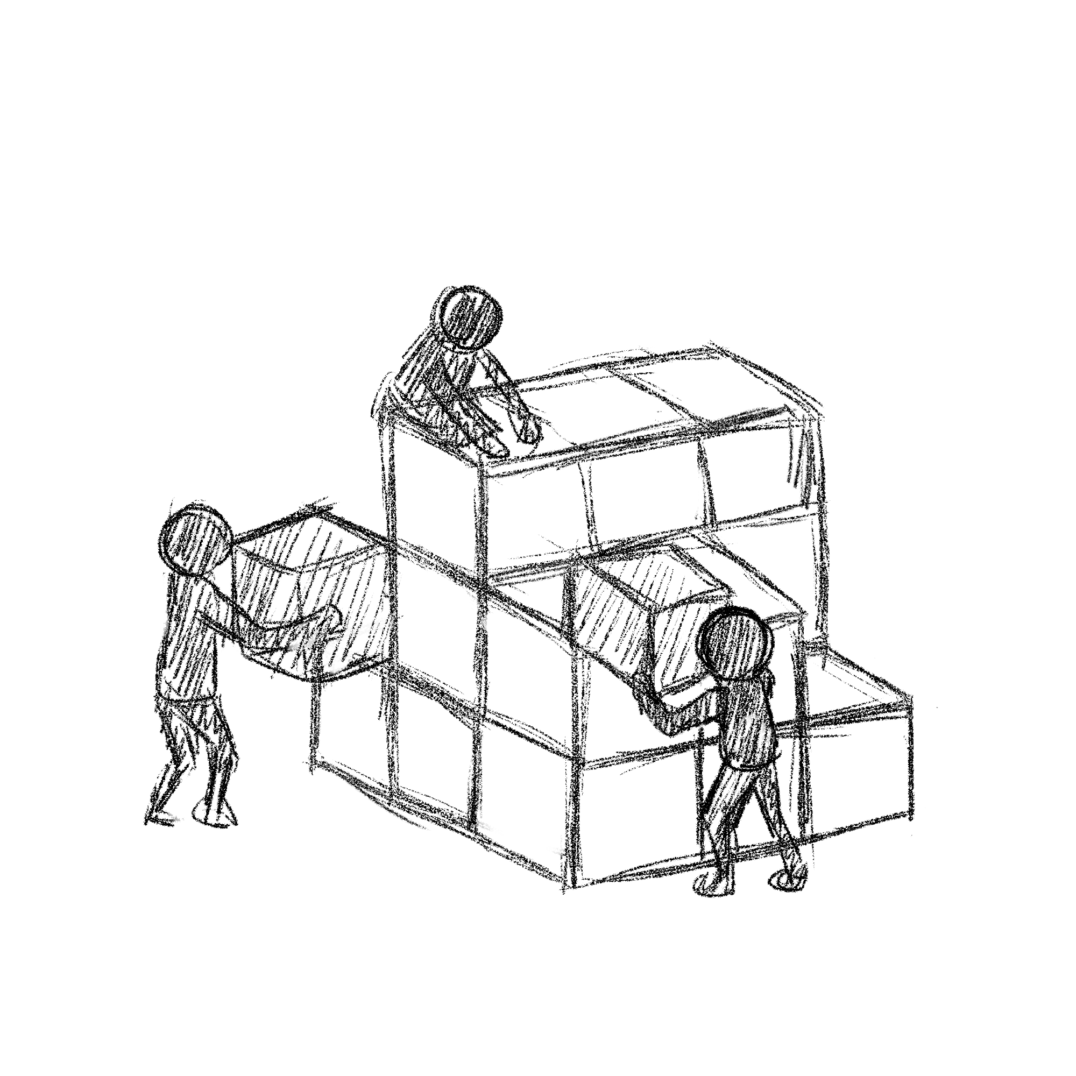

教学设计
个人思想方面
添加您的文字说明，请详细说明您的内容，添加适当的文字，一页的文字最好不要超过添加添加您的文字说明请详细说明您的内容
个人学习方面
添加您的文字说明，请详细说明您的内容，添加适当的文字，一页的文字最好不要超过添加添加您的文字说明请详细说明您的内容
个人工作方面
添加您的文字说明，请详细说明您的内容，添加适当的文字，一页的文字最好不要超过添加添加您的文字说明请详细说明您的内容

Slide 20

教学设计
加强团队文化建设
加强技术创新管理
请在此添加文字请在此添加文字请在此添加文字请在此添加文字请在此添加文字
请在此添加文字请在此添加文字请在此添加文字请在此添加文字请在此添加文字
加强工作制度建设
加强生产安全管理
请在此添加文字请在此添加文字请在此添加文字请在此添加文字请在此添加文字
请在此添加文字请在此添加文字请在此添加文字请在此添加文字请在此添加文字

Slide 21
教学反思
请输入标题
点击输入您的文字内容，用简洁的文字进行阐述，点击输入您的文字内容，用简洁的文字进行阐述
请输入标题
点击输入您的文字内容，用简洁的文字进行阐述，点击输入您的文字内容，用简洁的文字进行阐述
请输入标题
点击输入您的文字内容，用简洁的文字进行阐述，点击输入您的文字内容，用简洁的文字进行阐述
请输入标题
点击输入您的文字内容，用简洁的文字进行阐述，点击输入您的文字内容，用简洁的文字进行阐述
添加文本

Slide 22


教学反思
标题文本
点击输入您的文字内容，用简洁的文字进行阐述，点击输入您的文字内容，用简洁的文字进行阐述
标题文本
点击输入您的文字内容，用简洁的文字进行阐述，点击输入您的文字内容，用简洁的文字进行阐述
标题文本
点击输入您的文字内容，用简洁的文字进行阐述，点击输入您的文字内容，用简洁的文字进行阐述

Slide 23
教学反思
请输入标题
请输入标题
点击输入您的文字内容，用简洁的文字进行阐述，点击输入您的文字内容，用简洁的文字进行阐述
点击输入您的文字内容，用简洁的文字进行阐述，点击输入您的文字内容，用简洁的文字进行阐述
请输入标题
请输入标题
点击输入您的文字内容，用简洁的文字进行阐述，点击输入您的文字内容，用简洁的文字进行阐述
点击输入您的文字内容，用简洁的文字进行阐述，点击输入您的文字内容，用简洁的文字进行阐述

Slide 24
教学反思
添加您的标题
潮流时尚。请在此处填入你需要的内容。请在此处填入你需要的内容。请在此处填入你需要的内容。
John
Janice
添加您的标题
Teresa
潮流时尚。请在此处填入你需要的内容。请在此处填入你需要的内容。请在此处填入你需要的内容。
Bob
Lida
Mary
添加您的标题
思维发散
潮流时尚。请在此处填入你需要的内容。请在此处填入你需要的内容。请在此处填入你需要的内容。
David
Join
添加您的标题
April
潮流时尚。请在此处填入你需要的内容。请在此处填入你需要的内容。请在此处填入你需要的内容。

Slide 25
教学反思
Step 1
Step 2
Step 3
请输入标题
请输入标题
请输入标题
添加相关内容的文字添加相关内容的文字添加相关内容的文字添加相关内容的文字添加相关内容的文字
添加相关内容的文字添加相关内容的文字添加相关内容的文字添加相关内容的文字添加相关内容的文字
添加相关内容的文字添加相关内容的文字添加相关内容的文字添加相关内容的文字添加相关内容的文字

Slide 26
03
内容呈现

Slide 27

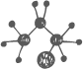

内容呈现
数据库层面
将数据保存到数据库中，实现对书籍以及书评的检索和排序。
可视化层面
将数据库的内容可视化，展现不同书籍的评分差异。
网站层面
用户可以根据需要查询指定书籍的书评，以及查询评分榜单。

Slide 28
04
重难点分析

Slide 29

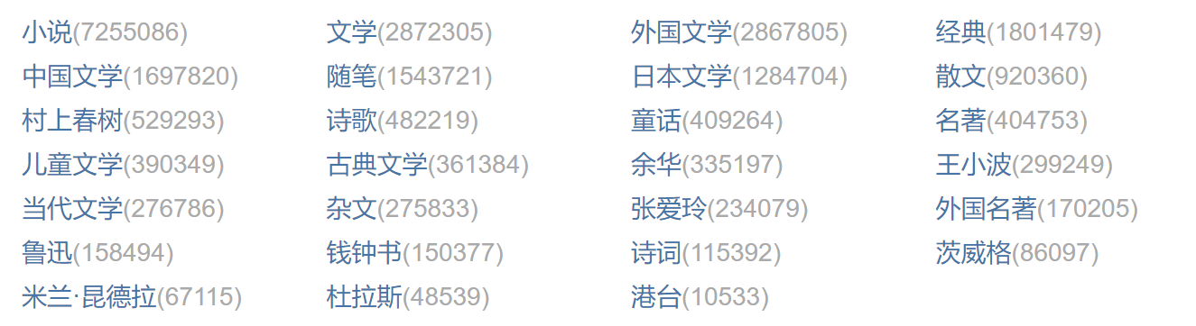
重难点分析
数据量
书评的选取
豆瓣读书上的书籍想要遍历完整是很困难的，可以只选取一个标签。尽管如此，热门大标签也有动辄几百万的数据总量。如果数据量过大，存储和分析都会变得困难。
如何选取每本书籍中有价值的书评？是截取所有书评还是只要热门书评？（关系到数据量问题）长评和短评选各占多少比例？
有关评分
呈现部分
只选取评分并非最为公正的选择，是否需要表现每本书评分的分布以及总评价人数。
想要呈现结果，用什么样的可视化才能更简洁、清楚、完整地呈现我们的工作？

Slide 30
THANKS

Slide 31
版权声明
感谢您下载包图网平台上提供的PPT作品，为了您和包图网以及原创作者的利益，请勿复制、传播、销售，否则将承担法律责任！包图网将对作品进行维权，按照传播下载次数进行十倍的索取赔偿！
1.在包图网出售的PPT模板是免版税类（RF：Royalty-Free）正版受《中国人民共和国著作法》和《世界版权公约》的保护，作品的所有权、版权和著作权归包图网所有，您下载的是PPT模板素材的使用权。
2.不得将包图网的PPT模板、PPT素材，本身用于再出售，或者出租、出借、转让、分销、发布或者作为礼物供他人使用，不得转授权、出卖、转让本协议或者本协议中的权利。
更多精品PPT模板：http://ibaotu.com/ppt/
点击进入

